Slide 1
সবাইকে ফুলের শুভেচ্ছা

Slide 2
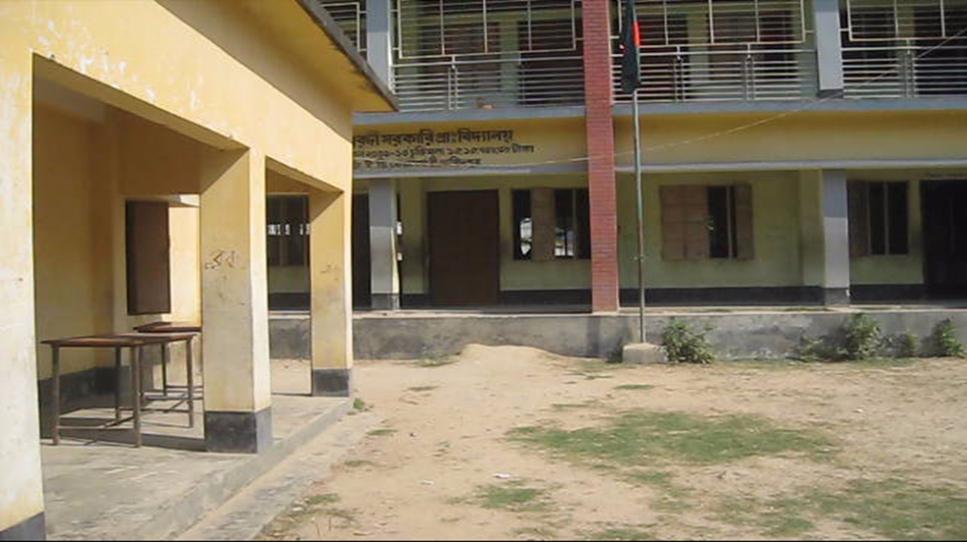
21 নং কমলেশ্বরদী সরকারি প্রাথমিক বিদ্যালয়
বোয়ালমারী , ফরিদপুর
পারভীন সুলতানা (সহকারী শিক্ষক)
উপস্থাপনায়
কমলেশ্বরদী সরকারি প্রাথমিক বিদ্যালয়
বোয়ালমারী , ফরিদপুর
01752-059790

Slide 3
পাঠ পরিচিতি
শ্রেণি : পঞ্চম
বিষয় : প্রাথমিক বিজ্ঞান
পাঠ : প্রাকৃতিক সম্পদ
অধ্যায়- ১৩, পৃষ্ঠা- ৮৯

Slide 4
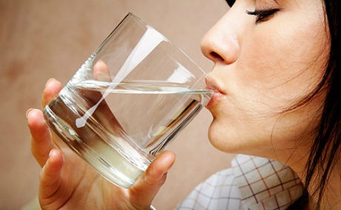
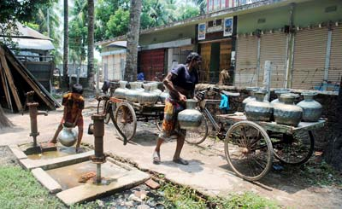
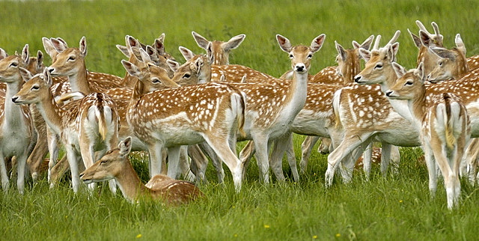

Slide 5
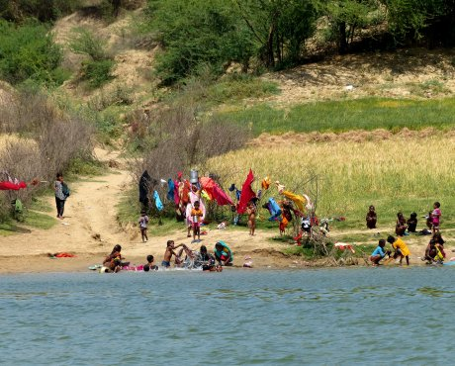
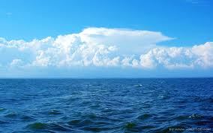
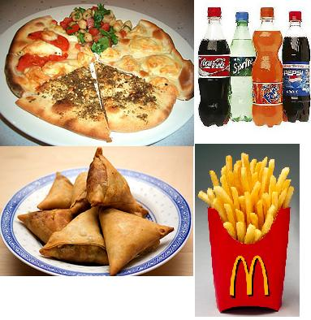
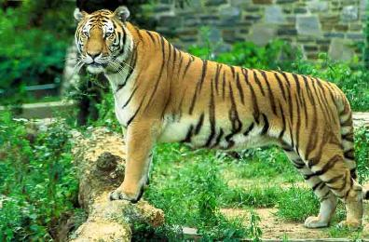

Slide 6
প্রাকৃতিক সম্পদ
ও
মানবসৃষ্ট সম্পদ

Slide 7
শিখনফল
প্রাকৃতিক সম্পদ কী বলতে ও লিখতে পারবে ৷
মানবসৃষ্ট সম্পদ কী বলতে ও লিখতে পারবে ৷
মানবসৃষ্ট সম্পদ নাম বলতে প্রাকৃতিক সম্পদ চিহ্নিত করতে পারবে

Slide 8
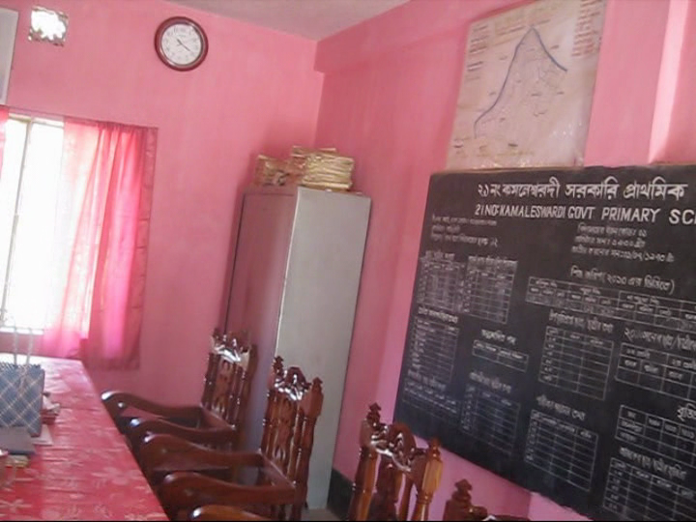
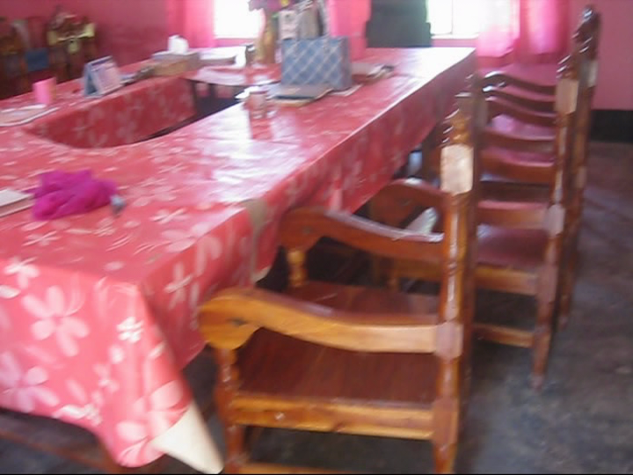
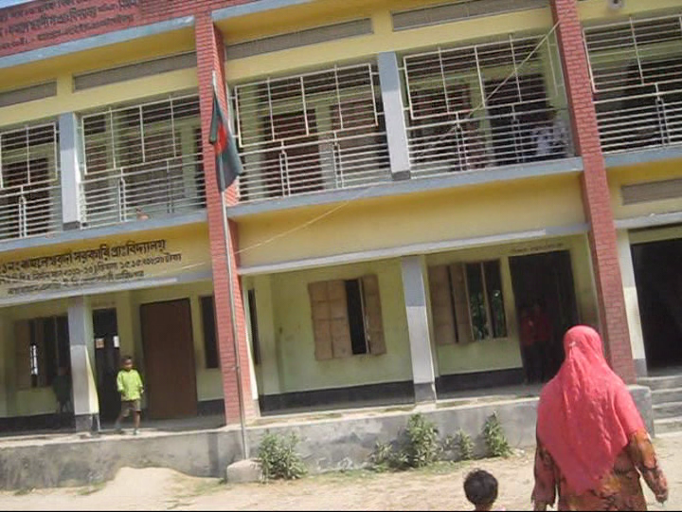
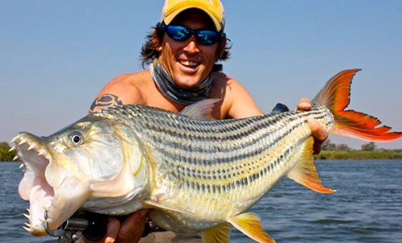

Slide 9
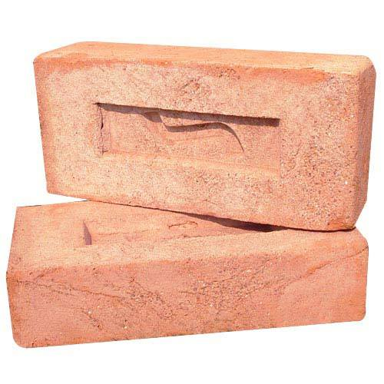
পাঠ্য বইয়ের সংযোগ
বইয়ের ৮৯ ও ৯০ পৃষ্ঠা বের কর এবং পড়

Slide 10
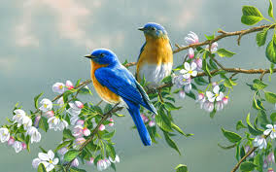
প্রাকৃতিক সম্পদ বলতে কী বুঝায় ?
যেমন

Slide 11
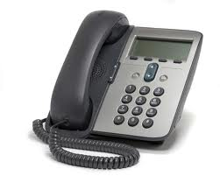
মানবসৃষ্ট সম্পদ বলতে কী বুঝায় ?
যেমন

Slide 12
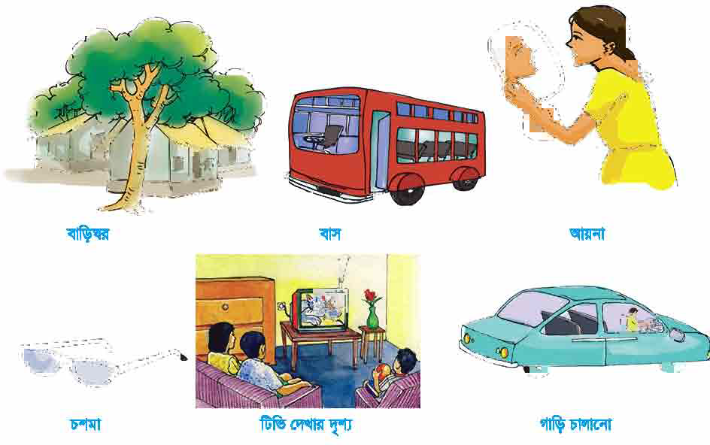
সবই মানবসৃষ্ট সম্পদ

Slide 13
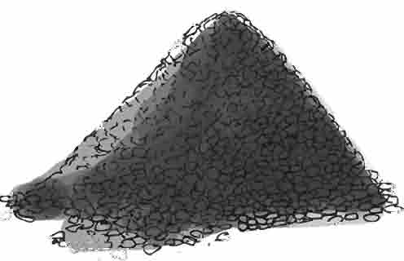
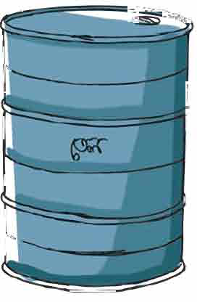
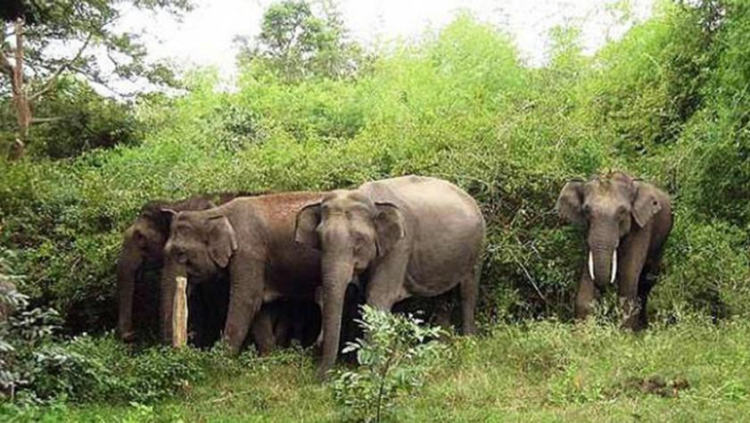
সবই প্রাকৃতিক সম্পদ

Slide 14
দলীয় কাজ
দল: কলম
দল:নদী
তোমাদের স্কুলের চারপাশে কী কী প্রাকৃতিক সম্পদ আছে লেখ
তোমাদের স্কুলের চারপাশে কী কী মানবসৃষ্ট সম্পদ আছে লেখ

Slide 15
প্রশ্ন-উত্তর পর্ব

Slide 16
মূল্যায়ন-১
ক) ৩টি করে প্রাকৃতিক সম্পদের নাম বল
খ) ৩টি করে মানবসৃষ্ট সম্পদের নাম বল
গ) প্রাকৃতিক সম্পদ কী ?
ঘ) মানবসৃষ্ট সম্পদ কী ?

Slide 17
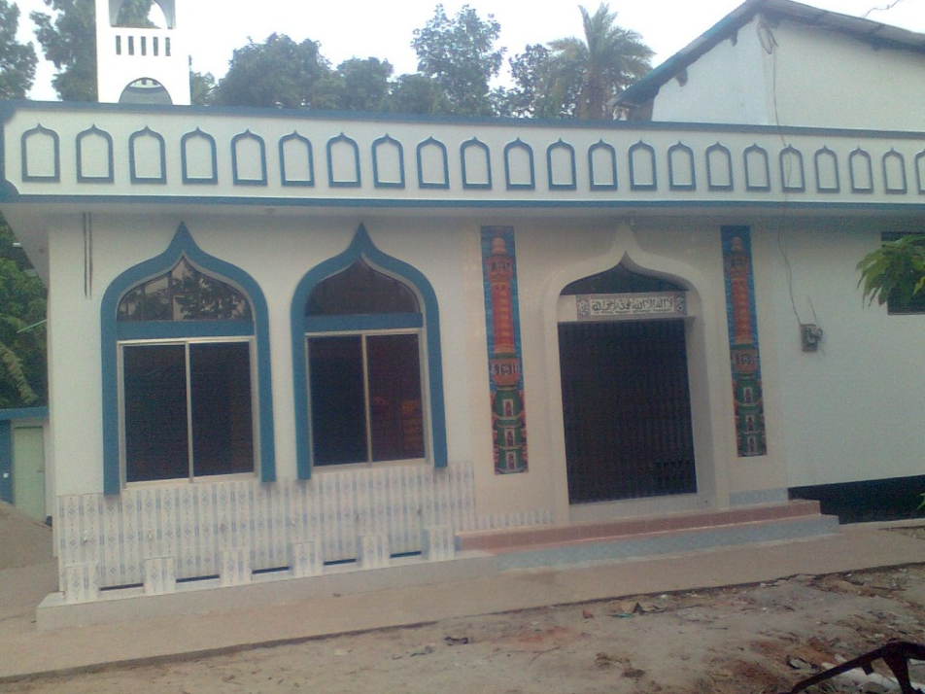
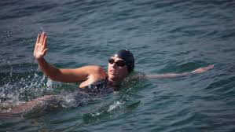
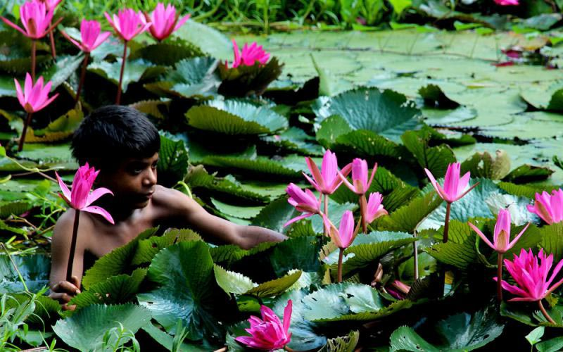
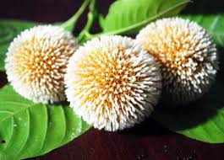
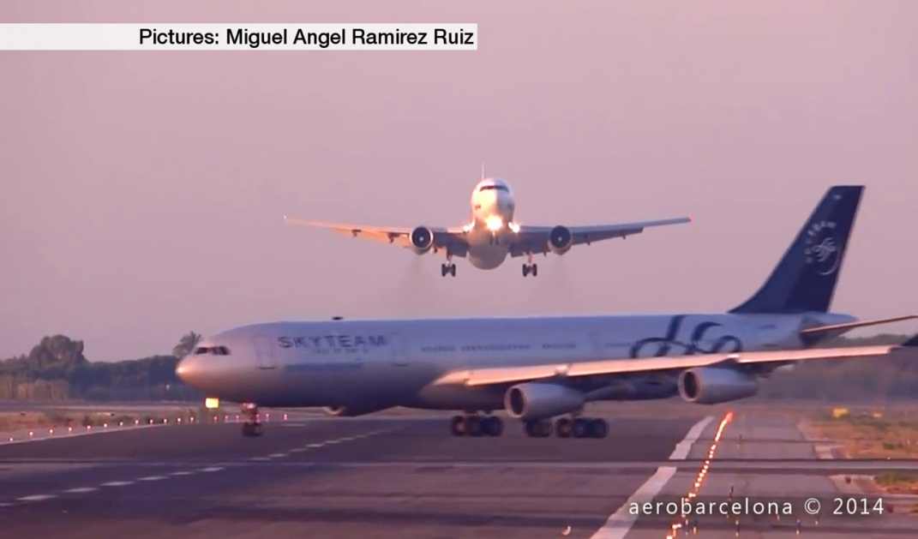
মূল্যায়ন-২
ছবি দেখে বল-
মানবসৃষ্ট সম্পদ কোনটি ?
?
?
মানবসৃষ্ট সম্পদ নাকি প্রাকৃতিক সম্পদ ?

Slide 18
বাড়ির কাজ
জোড় রোল
তোমার বাড়িতে কী কী প্রাকৃতিক সম্পদ আছে লিখে নিয়ে আসবে-যে কোন ৫টি
বিজোড় রোল
তোমার বাড়িতে কী কী মানবসৃষ্ট সম্পদ সম্পদ আছে লিখে নিয়ে আসবে-যে কোন ৫টি

Slide 19
সাহায়ক গ্রন্থ/সূত্র
প্রাথমিক বিজ্ঞান- পঞ্চম শ্রেণি
-জাতীয় শিক্ষাক্রম ও পাঠ্যপুস্তক বোর্ড, ঢাকা
ইন্টারনেট

Slide 20
এপিস্টাসিস

